Slide 1

TRƯỜNG ĐẠI HỌC KIẾN TRÚC ĐÀ NẴNG
KHOA CÔNG NGHỆ THÔNG TIN
BỘ GIÁO DỤC VÀ ĐÀO TẠO
BÁO CÁO ĐỒ ÁN TRÍ TUỆ NHÂN TẠO | 23CT1 – AIP20201
Tên đề tài
Xây dựng hệ thống nhận diện vật thể và dịch nội dung hình ảnh đa ngôn ngữ
Sinh viên thực hiện: Phạm Anh Tú
Lê Thịnh
Lớp: CNTT 23CT1
Giảng viên hướng dẫn: TS. Đỗ Phúc Hảo
Đà Nẵng, năm học 2026 – 2027

Slide 2
Nội dung trình bày
Tổng quan đề tài
Lý do, mục tiêu, phạm vi
Cơ sở lý thuyết và công nghệ
OCR, YOLO11, SegFormer, dịch máy
Phân tích và thiết kế hệ thống
Kiến trúc, Use Case, sơ đồ tuần tự, giao diện
Kiểm thử các chức năng
Kịch bản kiểm thử, đánh giá kết quả
Kết luận và hướng phát triển
Gợi ý khi trình chiếu
Bấm vào từng mục bên trái để nhảy tới phần tương ứng. Ở chân mỗi trang có nút Nội dung để quay lại trang này.
Nội dung 10 / 20

Slide 3




1. Tổng quan: Lý do chọn đề tài
Một bức ảnh có thể chứa đồng thời chữ, vật thể và bối cảnh.
Mỗi loại thông tin xử lý bằng một công cụ riêng ⇒ người dùng phải chuyển qua lại nhiều màn hình, kết quả không được gộp lại.
Bài toán đặt ra: một giao diện duy nhất để đưa ảnh vào, gọi đúng năng lực AI, xem kết quả có cấu trúc và tra cứu lại lịch sử.
Trọng tâm: ảnh có văn bản tiếng Việt (PaddleOCR, chuẩn hóa Unicode) và mở rộng sang hiểu nội dung tổng thể của ảnh.
Ảnh đầu vào (upload / camera)
Chữ
OCR
Vật thể
YOLO11
Vùng ảnh
SegFormer
Kết quả hợp nhất
lưu lịch sử theo tài khoản
Nội dung 10 / 20

Slide 4
1. Tổng quan: Mục tiêu và phạm vi
STT | Mục tiêu | Kết quả mong muốn
1 | Giao diện web | React 18 + Vite + TypeScript + Tailwind CSS
2 | Nhận dạng văn bản | PaddleOCR xử lý tiếng Việt và tiếng Anh
3 | Dịch nội dung | Dịch Việt ↔ Anh, có cơ chế fall-back
4 | Nhận diện vật thể | YOLO11n trả nhãn, confidence, bounding box
5 | Phân đoạn ảnh | SegFormer xác định các vùng ngữ nghĩa
6 | Hợp nhất AI | Kết hợp OCR, YOLO11, Seg-Former và suy luận bối cảnh
Phạm vi chức năng
Đăng nhập/đăng ký, dashboard, OCR, phát hiện vật thể, phân tích ảnh, camera trực tiếp và lịch sử; backend có các module tương ứng.
Phương pháp thực hiện
Tách hệ thống thành 3 dịch vụ (web, backend, AI); thống nhất hợp đồng dữ liệu bằng DTO / Pydantic / TypeScript type; tích hợp mô hình qua API, lưu kết quả bằng Mongoose.
Nội dung 10 / 20

Slide 5
2. Cơ sở lý thuyết và công nghệ
PaddleOCR
OCR tiếng Việt (lang=vi). Sắp dòng theo vị trí, lượt 2 tăng tương phản nếu confidence thấp, hậu xử lý Unicode.
YOLO11
Ultralytics. Phát hiện vật thể: nhãn, confidence, bounding box. Ưu tiên best.pt, rồi yolo11n.pt (ONNX/PyTorch).
SegFormer-B0
SegFormer b0 (ADE20K 512). Trả thống kê vùng theo lớp và phần trăm diện tích (bỏ vùng dưới 1%).
Dịch máy
deep-translator: Google, dự phòng MyMemory.
Dịch từng dòng, giữ xuống dòng, tự chọn vi/en.
MongoDB, Cloudi-nary
Mongoose lưu User, Im-age, kết quả OCR / dịch / detection / analysis; Cloud-inary lưu ảnh gốc.
React + TypeScript
Giao diện Vite, React Router, Axios; AuthContext và ProtectedRoute quản lý đăng nhập.
NestJS
Backend REST (/api): JWT, ValidationPipe, kiểm tra quyền sở hữu, điều phối gọi AI service.
FastAPI + Python
AI service độc lập: router OCR, translation, detection, segmentation, image analy-sis, smart camera.
Nội dung 10 / 20

Slide 6
3. Phân tích thiết kế: Kiến trúc tổng thể
Frontend
React + TypeScript
Backend
NestJS + JWT
HTTP nội bộ
AI Service
FastAPI + Python
Người dùng
REST + JWT
Giao diện, Auth-Context, Protecte-dRoute, apiClient (VITE_API_URL)
PaddleOCR · YOLO11
· SegFormer · deep-translator
MongoDB
Mongoose
Cloudinary
lưu ảnh
Nguyên tắc tách trách nhiệm
Giao diện: trình bày. NestJS: tài khoản, dữ liệu, phân quyền, điều phối. FastAPI: chỉ tập trung suy luận (inference). Ảnh được kiểm tra MIME và dung lượng trước khi upload.
Nội dung 10 / 20

Slide 7
3. Phân tích thiết kế: Yêu cầu hệ thống
Nhóm | Chức năng | Mô tả
Tài khoản | Đăng ký, đăng nhập | Tạo tài khoản, cấp JWT
Ảnh | Upload, quản lý | Tải, xem metadata, xóa ảnh
OCR | Nhận dạng chữ | fullText, dòng, box
Translation | Dịch văn bản | Chọn ngôn ngữ, lưu lịch sử
Detection | Nhận diện vật thể | YOLO11n: nhãn, box
Understanding | Hiểu ảnh | OCR + YOLO11 + SegFormer
History | Lịch sử | Xem lại ảnh và mọi kết quả
Security | Phân quyền | Chỉ chủ sở hữu được truy cập
Yêu cầu phi chức năng
Tách biệt trách nhiệm giữa 3 tầng. Kiểm tra đầu vào: ValidationPipe (whitelist), MIME, dung lượng. Phân quyền dữ liệu bằng JWT + userId. Phục hồi theo module: success / failed / skipped / fallback. Hiệu năng: dùng chung ảnh đã giải mã, YOLO và SegFormer chạy song song, có cache. Tương thích: dùng CUDA nếu có, ngược lại chạy CPU.
Nội dung 10 / 20

Slide 8
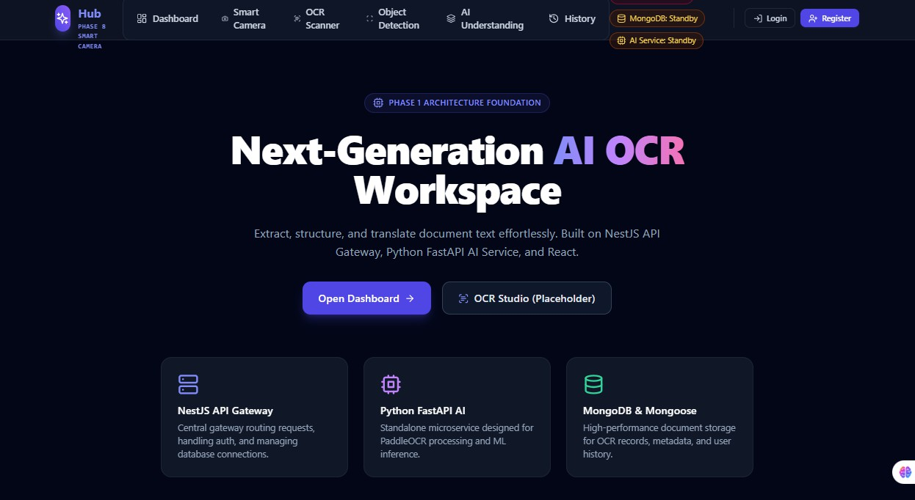
3. Giao diện: Trang chủ (Hình 3.1)
Điểm vào duy nhất của hệ thống.
Truy cập các trang: OCR, phát hiện vật thể, phân tích ảnh, camera, lịch sử.
Các trang được bảo vệ bởi ProtectedRoute (yêu cầu đăng nhập).
Hình 3.1. Giao diện Trang Chủ
Nội dung 10 / 20

Slide 9
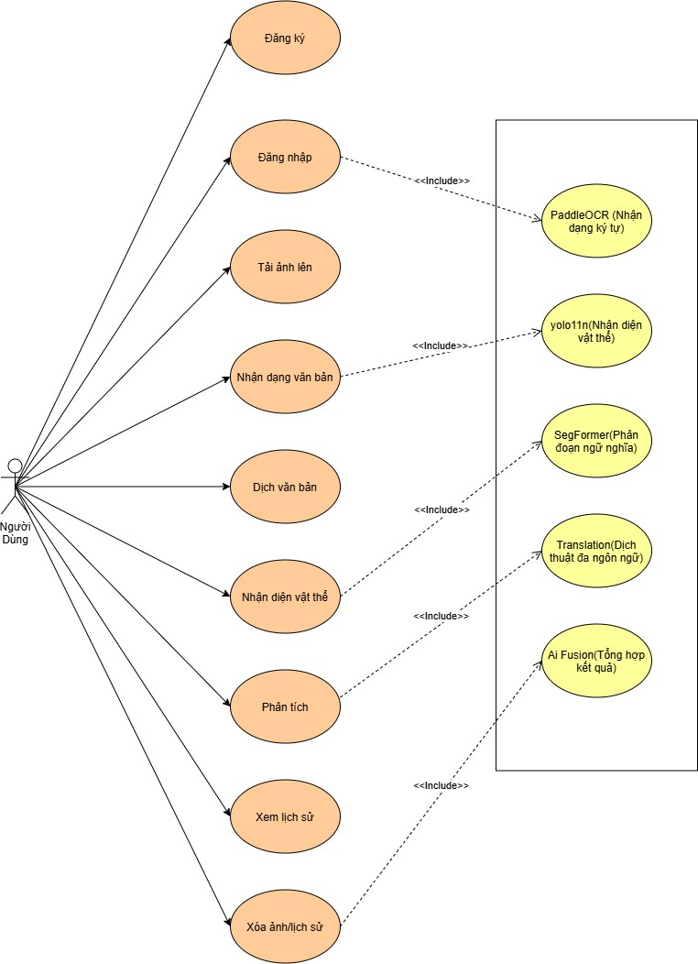
3. Phân tích: Sơ đồ Use Case tổng quát (Hình 3.2)
Ca sử dụng | Điều kiện / quan hệ
Đăng ký / đăng nhập | Cấp JWT sau khi đăng nhập
Tải ảnh lên | Cần đăng nhập
Nhận dạng văn bản (OCR) | Yêu cầu ảnh đã upload
Dịch văn bản | Có thể dùng nội dung từ kết quả OCR
Phát hiện vật thể | Yêu cầu ảnh đã upload
Phân tích ảnh đa mô hình | Yêu cầu ảnh đã upload
Phân tích camera trực tiếp | Gửi frame riêng; chụp ảnh để chuyển sang ảnh tĩnh
Xem lịch sử | Xem bản ghi OCR, detection, phân tích
Xóa ảnh | Xóa asset Cloudinary và metadata
Hình 3.2. Use Case tổng quát
Nội dung 10 / 20

Slide 10
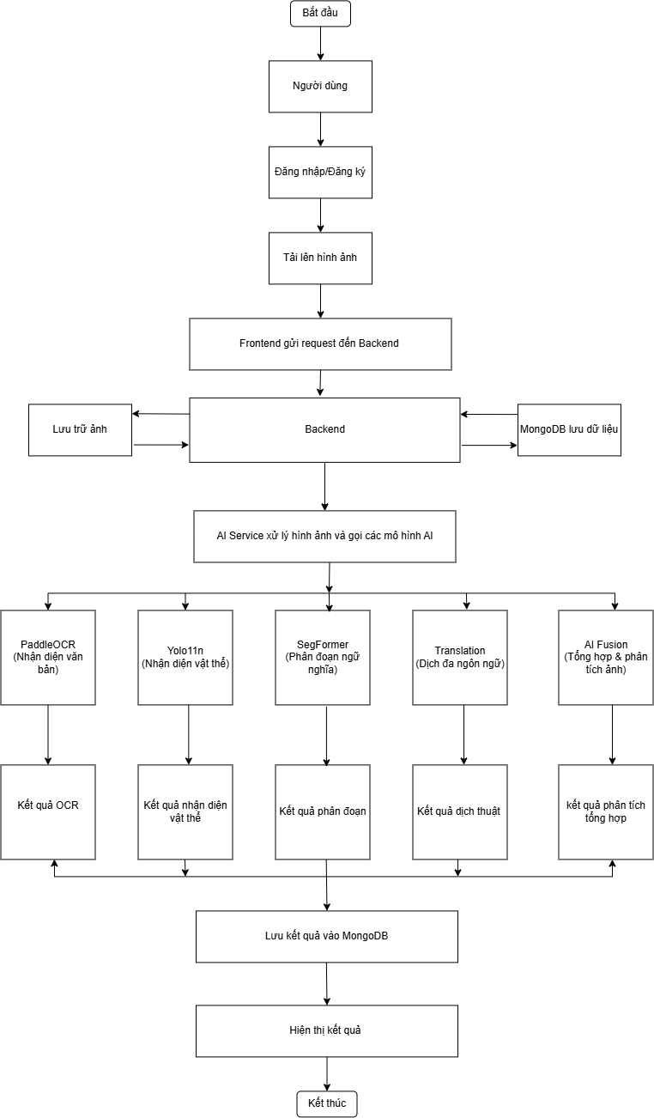
3. Thiết kế: Sơ đồ luồng tổng thể (Hình 3.3)
Nhánh ảnh tĩnh
Đăng nhập (nếu chưa) để nhận JWT, chọn chức năng.
Upload → backend kiểm tra file → Cloudinary lưu ảnh → MongoDB lưu metadata.
Chọn OCR / detection / image analysis → backend kiểm tra quyền sở hữu → gọi AI service.
Backend lưu bản ghi kết quả; frontend hiển thị và lưu vào lịch sử.
Nhánh camera trực tiếp
Gửi từng frame tới smart-camera: AI phát hiện, hợp nhất, tracking.
Frontend vẽ overlay và HUD, tiếp tục gửi frame.
Chụp ảnh để lưu → chuyển sang nhánh ảnh tĩnh.
Nội dung 10 / 20

Slide 11
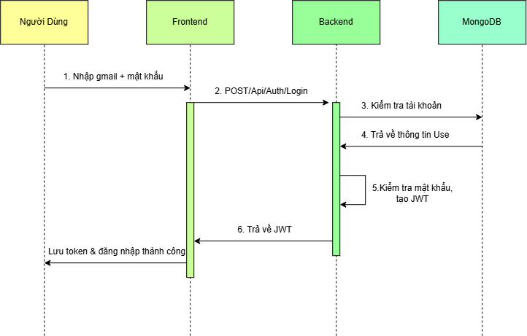
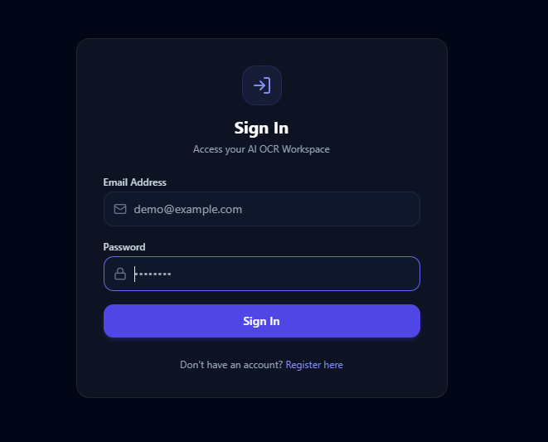
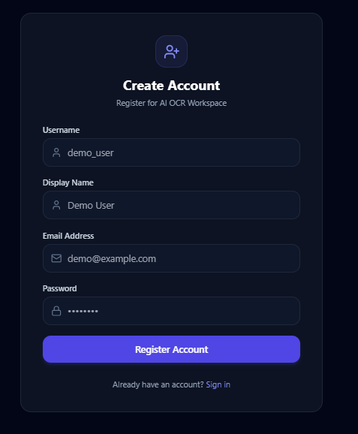
3. Sơ đồ tuần tự và giao diện đăng nhập (Hình 3.4, 3.5)
Hình 3.4. Sơ đồ tuần tự đăng nhập
Hình 3.5. Giao diện đăng nhập
Giao diện đăng ký
Luồng đăng nhập
Người dùng nhập email, mật khẩu trên Frontend/AuthContext → POST /api/auth/login tới AuthController → AuthService.login(LoginDto) → mật khẩu được so khớp (băm bcrypt) → trả JWT (access token) để gọi các API được bảo vệ.
Nội dung 10 / 20

Slide 12
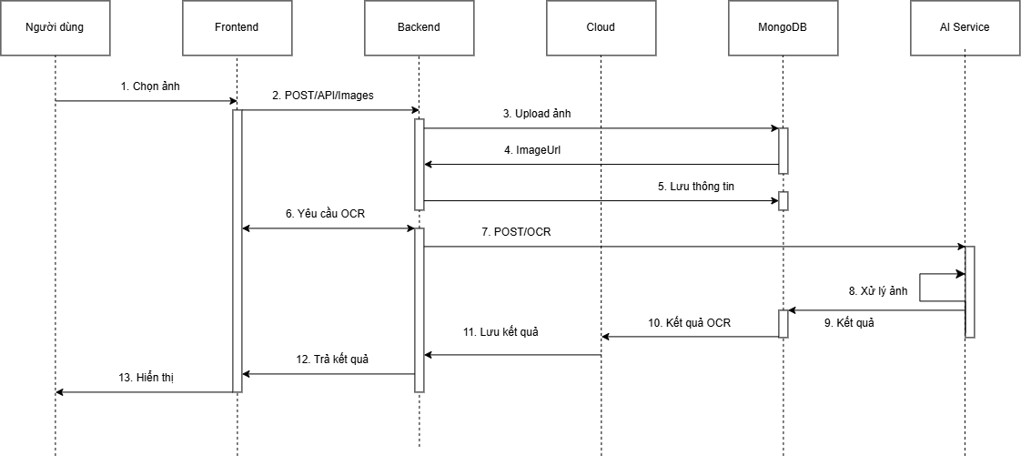
3. Sơ đồ tuần tự tải ảnh lên (Hình 3.6)
Hình 3.6. Sơ đồ tuần tự Upload ảnh
Chọn file → POST /api/images (multipart, JWT) • ImagesService kiểm tra file, MIME và dung lượng
Buffer được upload lên Cloudinary, nhận URL và pub- • Lưu metadata và userId vào MongoDB, hiển thị ảnh licId
Nội dung 10 / 20

Slide 13
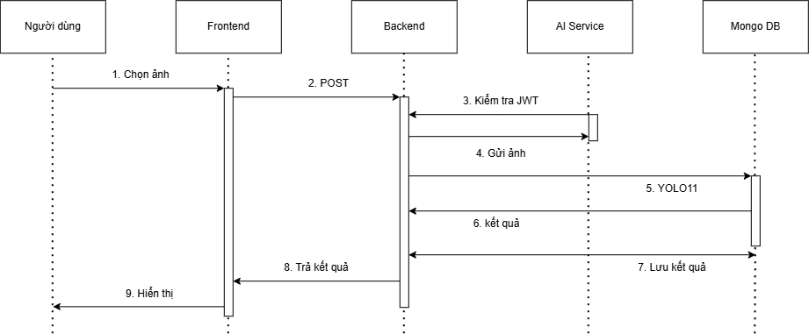
3. Sơ đồ tuần tự nhận diện vật thể (Hình 3.7)
Hình 3.7. Tuần tự nhận diện vật thể
Người dùng chọn ảnh → Frontend gửi request → Backend kiểm tra JWT và chuyển ảnh sang AI Service → mô hình YOLO11n nhận diện vật thể (nhãn, confidence, bounding box) → kết quả trả về Backend, lưu vào MongoDB và hiển thị overlay trên Frontend.
Nội dung 10 / 20

Slide 14
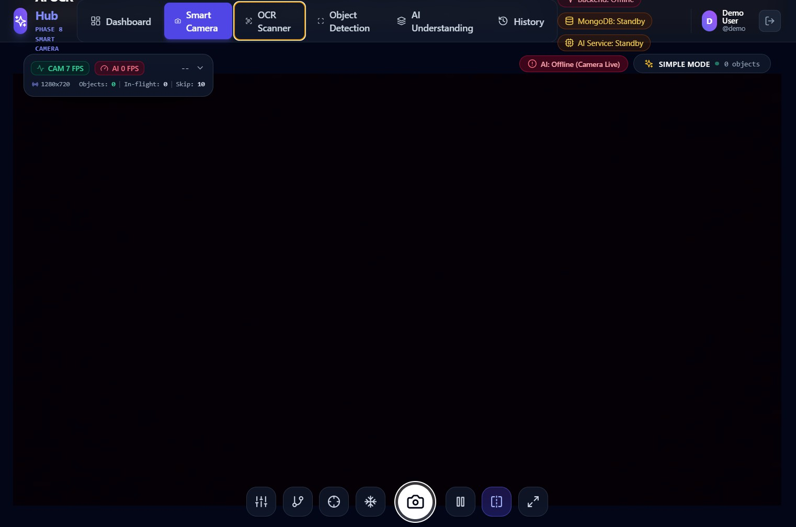
3. Giao diện nhận diện bằng Camera (Hình 3.8)
Frame được gửi liên tục tới endpoint smart-camera.
Bộ model riêng: YOLO tổng quát, YOLO pose, YOLO-World (tùy chọn).
Hợp nhất detection, quan hệ cha–con, tracking.
Frontend vẽ overlay + HUD; có chống gửi request đồng thời.
Chụp ảnh tĩnh để chuyển sang quy trình upload và phân tích.
Hình 3.8. Giao diện hình ảnh bằng Camera
Nội dung 10 / 20

Slide 15
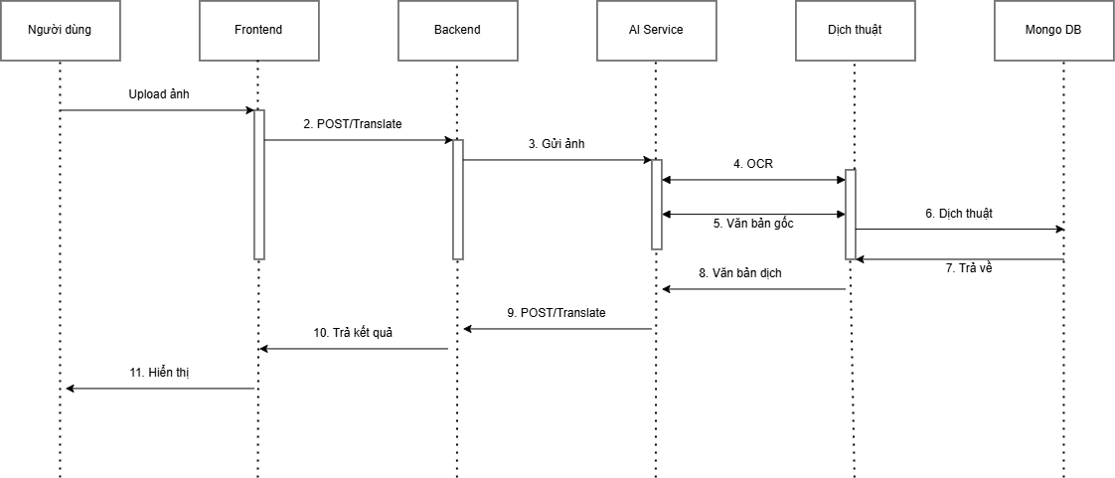
3. Sơ đồ tuần tự OCR và dịch thuật (Hình 3.9)
Hình 3.9. Tuần tự OCR và dịch thuật
Frontend upload ảnh, nhận imageId; gọi POST /api/ocr • Backend kiểm tra quyền sở hữu, gọi AI /ocr: tiền xử lý + kèm JWT PaddleOCR
AI trả fullText, dòng, box, confidence; backend lưu OCRRe- • Người dùng chọn ngôn ngữ → POST /api/translation
sult → AI /translate dịch từng dòng, lưu lịch sử dịch
Nội dung 10 / 20

Slide 16
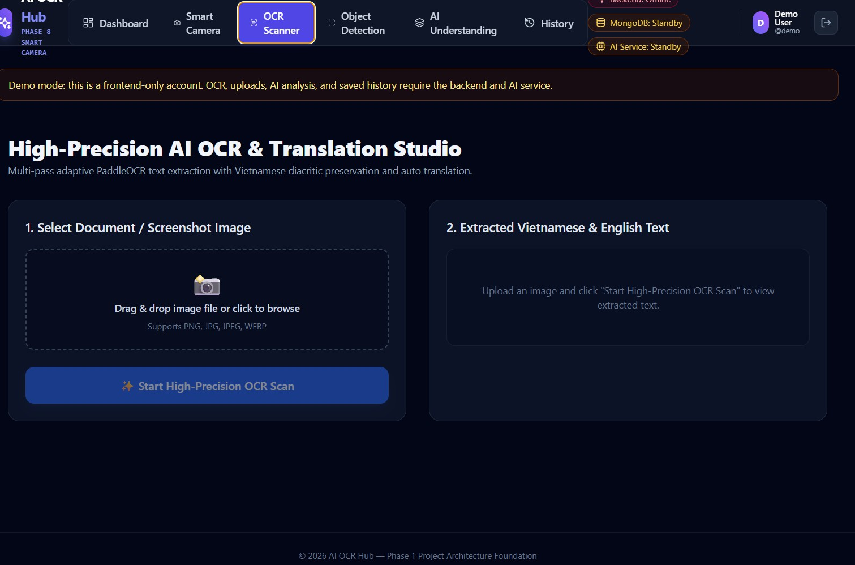
3. Giao diện nhận dạng văn bản và dịch thuật (Hình 3.10)
Kết quả OCR gồm fullText, các dòng, vị trí và confidence.
OCR lượt 1 adaptive; nếu confidence thấp thì chạy lượt 2 tăng tương phản và chọn kết quả tốt hơn.
Văn bản OCR dùng làm đầu vào dịch Việt ↔ Anh.
Dịch bằng Google, dự phòng MyMemory; lưu lịch sử theo người dùng.
Hình 3.10. Giao diện nhận dạng văn bản và dịch thuật
Nội dung 10 / 20

Slide 17
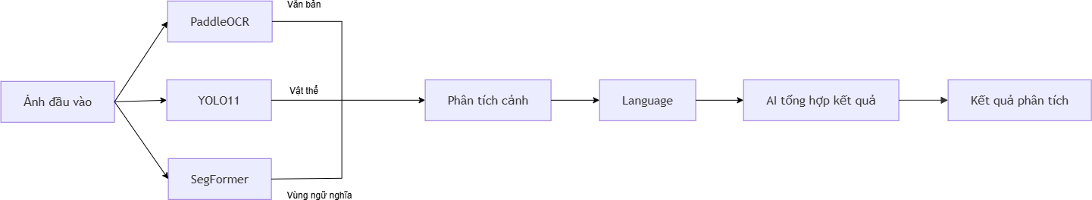
3. Sơ đồ hoạt động phân tích ảnh đa mô hình (Hình 3.11)
Hình 3.11. Hoạt động phân tích ảnh đa mô hình
Các mode của router
Quy trình
Nhận imageId + mode, kiểm tra JWT, chủ sở hữu và cache.
Đánh giá chất lượng ảnh, router chọn module.
Chạy YOLO + SegFormer, OCR có điều kiện, suy luận cảnh.
Hợp nhất, lưu ImageAnalysis.
auto, fast, balanced, accurate, everything.
Trạng thái từng module: success, failed, skipped, fallback.
Có thể trả partial_success khi một module lỗi.
Nội dung 10 / 20

Slide 18
4. Kiểm thử các chức năng và đánh giá
Mã | Chức năng | Điều kiện được kiểm tra
TC-F01 | Health check | HTTP 200, báo trạng thái các module
TC-F02 | Đăng nhập | Response có access token
TC-F03 | Upload ảnh | Nhận image ID, giữ metadata camera
TC-F04 | Lịch sử ảnh | Tìm được ảnh đã upload của tài khoản
TC-F05 | Lịch sử OCR / detec-tion / analysis | Trả danh sách bản ghi tương ứng
TC-F06 | Chi tiết bản ghi | Chỉ trả cho chủ sở hữu
TC-F07 | Kiểm tra quyền | User B bị từ chối (403/404)
TC-F08 | Xóa ảnh | Ảnh bị loại khỏi danh sách
TC-F09 | Smart camera | Trả detections, số track, thời gian
STT | Chức năng | Kết quả
1 | Đăng nhập | PASS
2 | Tải ảnh | PASS
3 | Mở camera | PASS
4 | Dịch thuật | PASS
Lưu ý
Độ chính xác OCR, detection, dịch và thời gian xử lý cần đo thêm trên ảnh có ground truth và môi trường chạy đầy đủ.
Nội dung 10 / 20

Slide 19
5. Kết luận và hướng phát triển
Kết quả đạt được
Ứng dụng web 3 tầng: React/TS, NestJS, FastAPI. Tài khoản, JWT (bcrypt), phân vùng dữ liệu theo userId. Upload & quản lý ảnh (Cloudinary + MongoDB). OCR tiếng Việt, dịch Việt ↔ Anh. Nhận diện vật thể YOLO11, phân đoạn SegFormer. Phân tích đa mô hình và camera thời gian thực.
Hạn chế
Chất lượng OCR phụ thuộc độ rõ, độ nghiêng, tương phản ảnh. Tự nhận dạng ngôn ngữ chỉ là heuristic vi/en; dịch phụ thuộc dịch vụ ngoài. SegFormer chỉ trả thống kê vùng, chưa có mask pixel. Smart-camera chưa gắn JWT guard. Chưa đo định lượng độ chính xác, độ trễ.
Hướng phát triển
Đo định lượng đúng chuẩn (ground truth, metric chuẩn). Hiển thị rõ trạng thái fallback của dịch thuật. Bổ sung mask / overlay cho phân đoạn. Thống nhất xác thực cho mọi API, gồm smart camera. Theo dõi latency camera, tối ưu mô hình và kích thước ảnh.
Nội dung 10 / 20

Slide 20
Xin chân thành cảm ơn
Thầy cô và các bạn đã lắng nghe
Rất mong nhận được câu hỏi và góp ý
Phạm Anh Tú & Lê Thịnh | GVHD: TS. Đỗ Phúc Hảo

